Slide 1
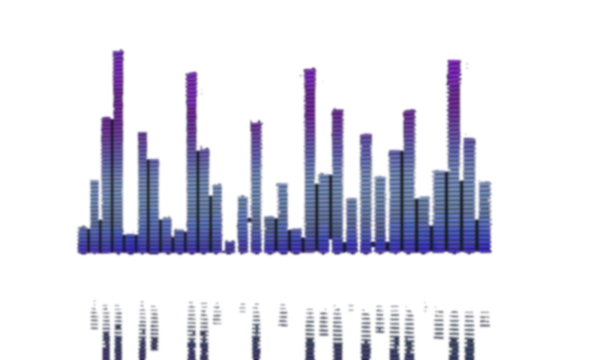
BÁO CÁO GỢI Ý NHẠC BẰNG GIẢI THUẬT DEMOGRAPHIC FILTER & COLLABORATIVE FILTERING
Giảng viên hướng dẫn: Trần Nguyễn Minh Thư
Học phần: Hệ thống gợi ý
Thành viên:
Nguyễn Nhật Khương B1609777
Nguyễn Đăng Khoa B1611129
Nguyễn Văn Linh B1609778
Lê Nguyễn Đức Duy B1611126

Slide 2
Tóm tắt nội dung
ĐẶT VẤN ĐỀ
PHƯƠNG PHÁP GIẢI QUYẾT VẤN ĐỀ
XÂY DỰNG TẬP DỮ LIỆU
XÂY DỰNG MÔ HÌNH
ĐÁNH GIÁ MÔ HÌNH
GIAO DIỆN
KẾT LUẬN VÀ HƯỚNG PHÁT TRIỂN

Slide 3
ĐẶT VẤN ĐỀ

Slide 4
Xây dựng tập dữ liệu
DATA
Train
12 nhãn được đánh số từ 0 – 11, bao gồm các số từ 0 – 9 và 2 dấu “+ -”
480 file ảnh chia đều cho 12 nhãn (Mỗi nhãn gồm 40 ảnh), kích thước 30 – 60 pixel.
Các ảnh được tạo bằng paint với màu đen, độ dày nét vẽ là 5px.
40 files
data_svm_train
0
1
.
.
.
10
Test
12 nhãn được đánh số từ 0 – 11, bao gồm các số từ 0 – 9 và 2 dấu “+ -”
180 file ảnh chia đều cho 12 nhãn (Mỗi nhãn gồm 15 ảnh), kích thước 30 – 60 pixel.
Các ảnh được tạo bằng paint với màu đen, độ dày nét vẽ là 5px.
11
15 files
data_svm_test
0
1
.
.
.
10
11

Slide 5
H
DATA
data_svm_train
40 ảnh
30 x 60
0
1
.
.
.
9
40 ảnh
30 x 30
10
11
data_svm_test
15 ảnh
30 x 60
0
.
.
.
1
9
15 ảnh
30 x 30
10
11

Slide 6
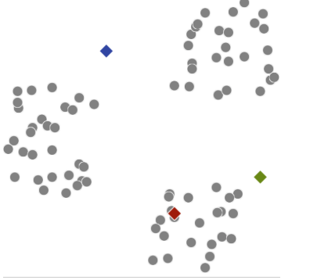
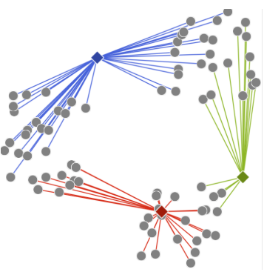
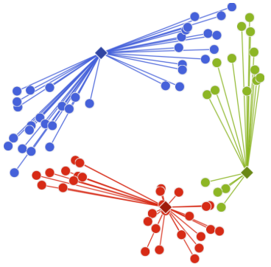
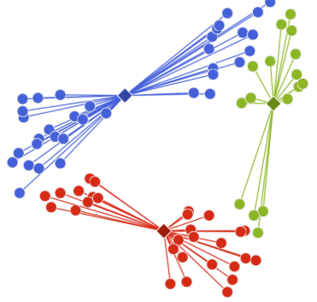
GIỚI THIỆU GIẢI THUẬT
DEMOGRAPHIC FILTER & COLLABORATIVE FILTERING
Giải thuật Demographic Filter
Gom cụm các user thành từng nhóm dựa trên thông tin các nhân
K-Means Cluster: Học không giám sát, chia các nhóm User thành K cụm
Input: Tập dữ liệu và số cluster (cụm) cần phân hoạch
Output: Dữ liệu đã phân hoạch theo số cluster
Đặt điểm ngẫu nhiên các điểm cluster
Tính khoảng cách giữa các cluster với các điểm biểu diễn
Di chuyển các cluster sao cho các cluster trở thành trọng tâm giữa các điểm
Tính toán phân hoạch các điểm thuộc về cluster nào

Slide 7







GIỚI THIỆU GIẢI THUẬT DEMOGRAPHIC FILTER & COLLABORATIVE FILTERING
2. Giải thuật Collaborative Filtering (Lọc cộng tác)
Phân tích các User có cùng đánh giá, sau đó tìm ra danh sách các mục tin khác cũng được đánh giá của 1 trong 2 user và gợi ý cho người còn lại.
Người phán xử
Recommender System
Phim thể loại: hình sự
Recommend
Người phán xử

Slide 8
TIỀN XỬ LÝ DỮ LIỆU USERID_PROFILE
USER_ID | GENDER | AGE | COUNTRY
001 | M | 22 | Japan
002 | F | NaN | Germany
003 | M | 18 | Amenia
004 | NaN | 20 | Russia
005 | NaN | NaN | Spain
006 | M | 20 | NaN
USER_ID | GENDER | AGE | COUNTRY
001 | M | 22 | Japan
002 | F | 20 | Germany
003 | M | 18 | Amenia
004 | NaN | 20 | Russia
005 | NaN | 20 | Spain
006 | M | 20 | NaN
Thay thế dữ liệu thiếu của thuộc tính Age bằng mean(age)
700 user
700 user
Xóa các bản ghi bị thiếu dữ liệu
Chuẩn hóa giá trị giới tính về “0” và “1”
Chuẩn hóa quốc gia về 1,2,3,4 theo khu vực.
1 - Các quốc gia Châu Á
2 - Các quốc gia Châu Phi
3 - Các quốc gia Châu Mỹ
4 - Các quốc gia Châu Âu
USER_ID | GENDER | AGE | COUNTRY
001 | 1 | 22 | 1
002 | 0 | 34 | 4
003 | 1 | 18 | 2
USER_ID | GENDER | AGE | COUNTRY
001 | M | 22 | Japan
002 | F | 34 | Germany
003 | M | 18 | Amenia
Bảng 1
602 user

Slide 9
TIỀN XỬ LÝ DỮ LIỆU DATAFULL212
USER_ID | TRACKNAME
001 | A
001 | B
001 | A
001 | C
001 | D
002 | E
002 | E
002 | F
003 | G
003 | G
004 | B
004 | A
004 | G
004 | H
005 | F
USER_ID
001
001
001
001
001
002
002
002
003
003
004
004
004
004
005
USER_ID
001
002
003
004
005
USER_ID | COUNT
001 | 5
002 | 3
003 | 2
004 | 4
005 | 1
COUNT
500 user - 535731 bài hát
USER_ID | TRACKNAME
001 | A
001 | B
001 | A
001 | C
001 | D
004 | B
004 | A
004 | G
004 | H
002 | E
002 | E
002 | F
UserIid
700 user
SORT VALUE
USER_ID | COUNT
001 | 5
004 | 4
002 | 3
003 | 2
005 | 1
11845023 lượt nghe
của 700 user

Slide 10
TIỀN XỬ LÝ DỮ LIỆU DATAFULL212
USER_ID | TRACKNAME
001 | A
001 | B
001 | A
001 | C
001 | D
004 | B
004 | A
004 | G
004 | H
002 | E
002 | E
002 | F
TRACKNAME
A
B
A
C
D
B
A
G
H
E
E
F
TRACKNAME
A
B
C
D
G
H
E
F
TRACKNAME | COUNT
A | 3
B | 2
C | 1
D | 1
G | 1
H | 1
E | 2
F | 1
TRACKNAME | COUNT
A | 3
B | 2
E | 2
D | 1
G | 1
H | 1
C | 1
F | 1
COUNT
SORT VALUE
UserIid
Chọn ra 50 bài có nhiều lượt nghe nhất
TRACKNAME
A
B
E
500 user có
lượt nghe cao nhất

Slide 11
TIỀN XỬ LÝ DỮ LIỆU DATAFULL212
USER_ID | TRACKNAME
001 | A
001 | B
001 | A
001 | C
001 | D
004 | B
004 | A
004 | G
004 | H
002 | E
002 | E
002 | F
TRACKNAME
A
B
E
[ [A,B,A,C,D], [B,A,G,H], [E,E,F] ]
USER_ID | A | B | C
001 | 2 | 1 | 0
002 | 1 | 1 | 0
003 | 0 | 0 | 2
COUNT
Bảng 2
A | B | C
2 | 1 | 0
1 | 1 | 0
0 | 0 | 2
USER_ID
001
002
003
MERGE
500 user có
lượt nghe cao nhất

Slide 12
TIỀN XỬ LÝ DỮ LIỆU
USER_ID | GENDER | AGE | COUNTRY
001 | 1 | 22 | 1
002 | 0 | 34 | 4
003 | 1 | 18 | 2
UserIid
USER_ID | GENDER | AGE | COUNTRY | A | B | C
001 | 1 | 22 | 1 | 2 | 1 | 0
002 | 2 | 34 | 4 | 1 | 1 | 0
003 | 1 | 18 | 2 | 0 | 0 | 2
Bảng 1
MERGE
USER_ID | A | B | C
001 | 2 | 1 | 0
002 | 1 | 1 | 0
003 | 0 | 0 | 2
UserIid
500 User và 50 bài hát
Bảng 2

Slide 13





XÂY DỰNG MÔ HÌNH
Demographic
Group 01
CF User
?
Tìm danh sách người dùng tương tự
Tìm độ tương tự: Chỉ số pearson
Ngưỡng 0.2
Dự đoán số lần new user sẽ nghe các bài hát
Sắp xếp theo thứ tự tăng dần
Lấy ra 5 bài hát đầu tiên để gợi ý
Song F
Song D
Song C
Song E
Song A
UsrIid
New user
Yeh this my group
Group 02
Recommend
?
Male
20 year old
Germany
?
Group 03
?
Group 04
Group 05

Slide 14




XÂY DỰNG MÔ HÌNH
Bước 1: Demographic
UsrIid
New user
Chuẩn hóa dữ liệu
Mô hình gom cụm
Xác định nhóm
Xác định dữ liệu
Chuẩn hóa dữ liệu về giới tính và quốc gia của new user.
Mô hình được xây dựng bằng kmeans - cluster gồm 5, 9, 15 cụm được xây dựng dựa trên giới tính, tuổi và quốc gia.
Xác định nhóm cho new user trong 5, 9, 15 nhóm.
Xác định dữ liệu dùng cho CF – User dựa trên nhóm của new user.
Male
20 year old
Germany
UserIid

Slide 15


XÂY DỰNG MÔ HÌNH
Bước 2: CF – USER
UsrIid
Tìm tập user đã nghe
các bài hát như new user
Dự báo số lượt nghe
cho new user
Xác định tập bài hát
new user đã nghe và chưa nghe
Tính độ tương tự pearson
Của new user so với các user còn lại
Chọn ra 5 bài có giá trị
dự báo cao nhất để gợi ý
UserIid

Slide 16

ĐÁNH GIÁ MÔ HÌNH
Ví dụ:
Trackname | A | B | C | D | E | F | G | H | I | J
007 | 2 | 6 | 1 | 3 | 11 | 0 | 7 | 0 | 1 | 23
Train : 9/10
Test: 1/10
Gợi ý
5 lần lặp.
Giá trị ngưỡng: 0.2, 0.5, 0.7.
Phương pháp đánh giá Given One.
Gợi ý dựa trên bài hát đầu tiên.
Tiêu chí định lượng Precision thể hiện tỷ lệ giữa số lượng các gợi ý phù hợp và tổng số các gợi ý đã cung cấp.
[‘track G’, ‘track B’, ‘track F’, ‘track H’, ‘track J’]
[‘track J’, ‘track E’, ‘track G’, ‘track B’, ‘track D’]
Chỉ số Precision = 3 / 5

Slide 17
KẾT QUẢ ĐÁNH GIÁ
Số cụm |  | 5 | 9 | 15
Lần 1 | Time | 12.83 | 12.75 | 6.45
 | Precision | 0.38 | 0.364 | 0.368
Lần 2 | Time | 13.02 | 11.94 | 7.33
 | Precision | 0.404 | 0.416 | 0.4
Lần 3 | Time | 13.02 | 11.9 | 6.88
 | Precision | 0.372 | 0.408 | 0.38
Lần 4 | Time | 13.55 | 11.87 | 10.24
 | Precision | 0.452 | 0.436 | 0.432
Lần 5 | Time | 12.29 | 11.76 | 6.54
 | Precision | 0.428 | 0.464 | 0.416
Trung bình | Time | 12.942 | 12.044 | 7.488
 | Precision | 0.4072 | 0.4176 | 0.3992
10.82
0.408
Ngưỡng pearson = 0.2

Slide 18
KẾT QUẢ ĐÁNH GIÁ
Số cụm |  | 5 | 9 | 15
Lần 1 | Time | 13.01 | 12.21 | 8.66
 | Precision | 0.38 | 0.38 | 0.368
Lần 2 | Time | 13.32 | 11.1 | 6.35
 | Precision | 0.356 | 0.364 | 0.392
Lần 3 | Time | 11.8 | 11.25 | 6.034
 | Precision | 0.2 | 0.2 | 0.2
Lần 4 | Time | 11.66 | 6.978 | 6.072
 | Precision | 0.4 | 0.4 | 0.4
Lần 5 | Time | 11.94 | 11.24 | 6.069
 | Precision | 0.2 | 0 | 0.6
Trung bình | Time | 12.346 | 10.5556 | 6.637
 | Precision | 0.3072 | 0.2688 | 0.392
9.85
0.32
-0.97
-0.088
10.82
0.408
Ngưỡng 0.2
Ngưỡng pearson = 0.5

Slide 19
KẾT QUẢ ĐÁNH GIÁ
Số cụm |  | 5 | 9 | 15
Lần 1 | Time | 13.11 | 10.96 | 6.05
 | Precision | 0.6 | 0.6 | 0.6
Lần 2 | Time | 12.95 | 10.96 | 6.285
 | Precision | 0.4 | 0.2 | 0.2
Lần 3 | Time | 14.64 | 11.14 | 6.47
 | Precision | 0.2 | 0.2 | 0.4
Lần 4 | Time | 13.09 | 10.62 | 6.62
 | Precision | 0.4 | 0.4 | 0
Lần 5 | Time | 11.83 | 10.69 | 6.4
 | Precision | 0.4 | 0.4 | 0.4
Trung bình | Time | 13.124 | 10.874 | 6.365
 | Precision | 0.4 | 0.36 | 0.32
10.12
0.38
-0.7
-0.028
10.82
0.408
Ngưỡng pearson = 0.7
Ngưỡng 0.2

Slide 20
KẾT QUẢ ĐÁNH GIÁ

Slide 21
KẾT QUẢ ĐÁNH GIÁ

Slide 22
KẾT LUẬN
Hạn chế
Tốc độ gợi ý chậm (trung bình 10,82 giây)
Độ chính xác còn thấp (≈ 2/5)
Số lượng bài hát giới hạn ở 50 do hạn chế về thiết bị trong quá trình tiền xử lý dữ liệu.
Hướng phát triển
Mở rộng giới hạn bài hát.
Tối ưu hóa chương trình để tiết kiệm thời gian

Slide 23
CẢM ƠN CÔ VÀ CÁC BẠN ĐÃ LẮNG NGHE
CHÚC BUỔI BÁO CÁO THÀNH CÔNG TỐT ĐẸP
XIN CẢM ƠN !

